Slide 1
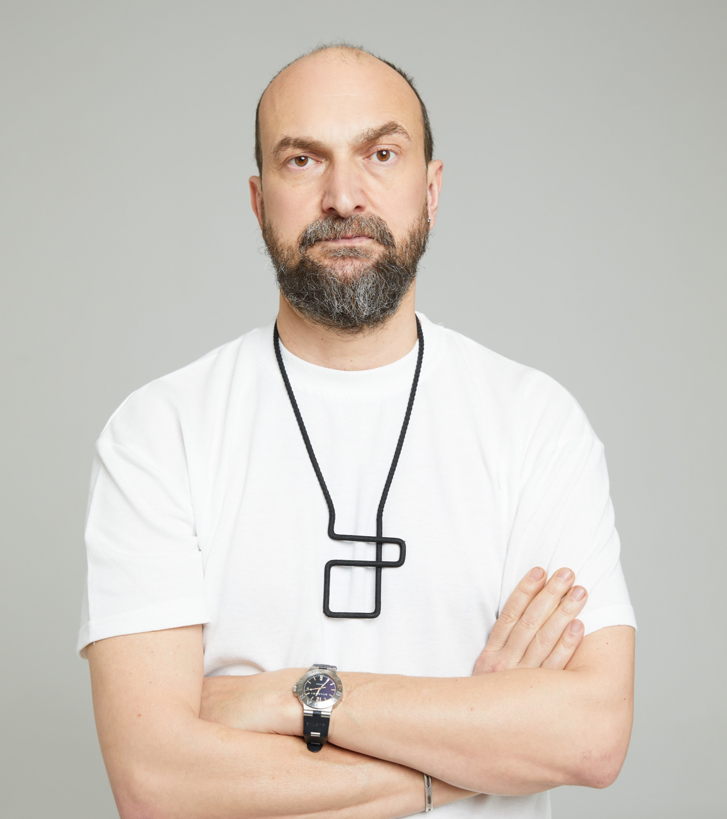
KUBİLAY TUNÇER
kubilayqbtuncer
KİŞİSEL BİLGİLER
DOĞUM TARİHİ: 1969
EĞİTİM
ODTÜ Psikoloji Bölümü
DİZİ
2022 Sıcak Kafa
2021 Poz
2021 Fatma
2021 Doğu
2019 Jet Sosyete
2018 Bartu Ben
2017-2016 Gülümse Yeter
2015 Tatlı Küçük Yalancıar
2015 Ekşiya Dünyaya Hükümdar Olmaz
2014-2013 Galip Devriş
2012 Acayip Hikayeler
FİLM
2022 Yılbaşı Gecesi
2021 Geçen Yaz
2021 Prue White
2020 Eltilerin Savaşı
2019 Küçük Şeyler
2019 Kız Kardeşler
2018 Ahlat Ağacı
2018 Ölümlü Dünya
2015 Çekmeceler
2012 Patlak Sokaklar: Gerzomat
2011 Bir Zamanlar Anadolu’da
2008 Pazar-Bir Ticaret Masalı
2007 Mutluluk
2006 Araf
2005 Balans ve Manevra

